Slide 1
Exploration Respiratoire
Enseignement des étudiants en 3éme médecine
Faculté de médecine d’ALGER
Dr MAMACHE
Le 13/10/2024

Slide 2
Plan du cour
Radiographie pulmonaire
La tomographie
Exploration fonctionnelle respiratoire
Gaz du sang
Ponction pleurale
Intradermoréaction à la tuberculine
Baciloscopie
Brochoscopie
DLCO

Slide 3
Radiographie pulmonaire
3 Règles de base pour l’interprétation d’une Rx pulmonaire
  STRUCTURATION : suivre un plan bien précis et structuré
  RAISONNEMENT : posez toujours les mêmes questions
    Taille est elle normale ?
    Situation habituelle ?
    Bords sont bien limités ?
    Distribution pulmonaire ?
    Calcification ?
  RECONNAISSANCE D’ANOMALIE : avec l’expérience

Slide 4
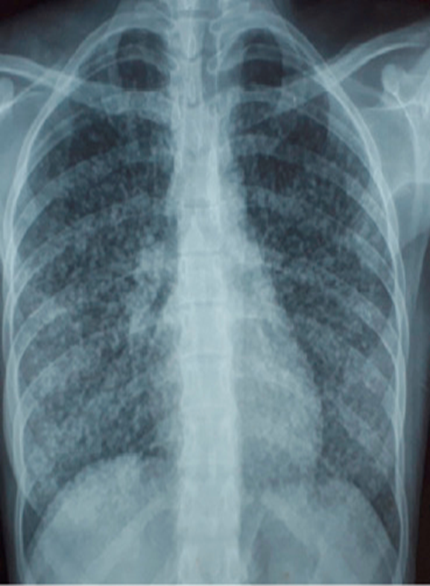
Rx thorax
Le téléthorax de face : se prend en inspiration forcée, les membres supérieurs en pronation forcée les paumes en dehors.
• Le cliché de profil : se prend le côté malade sur la plaque, les bras levés. Les radiographies de face et de profil permettent d'analyser avec précision les affections parenchymateuses et pleurales

Slide 5
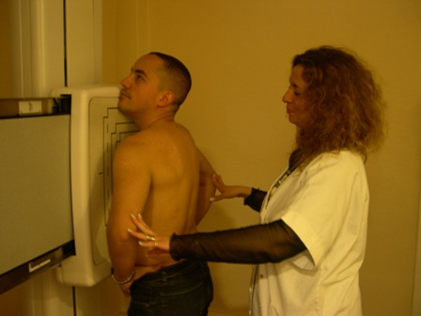

Slide 6
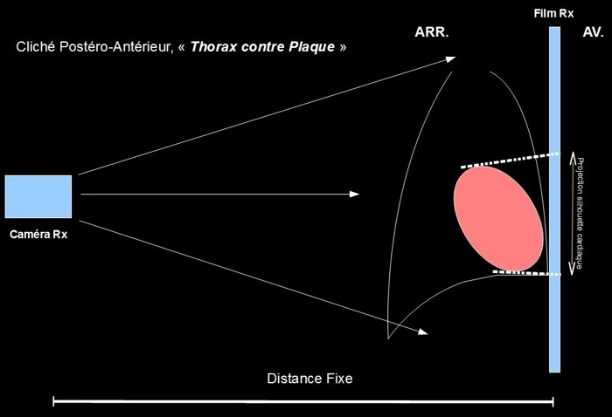

Slide 7
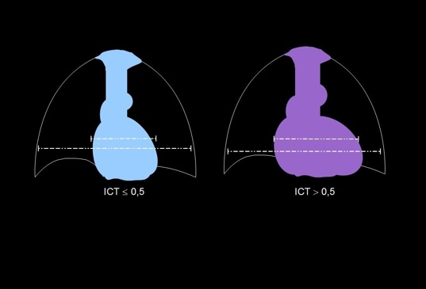

Slide 8
Les données de base en premier
  Nom et âge et les informations cliniques du patient
  Date de réalisation de l’examen
  Rx en postéro-antérieur ( thorax contre la plaque )
  Rx de face stricte (regardez les articulations sternoclaviculaires)
  La pénétration du cliché (l’analyse des corps vertébraux en arrière de la silhouette cardiaque
  L’orientation des côtes (rx en inspiration profonde )

Slide 10
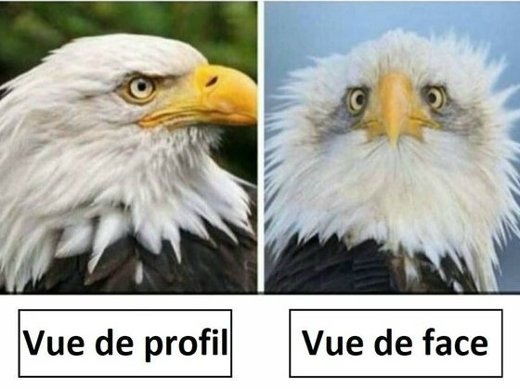

Slide 11
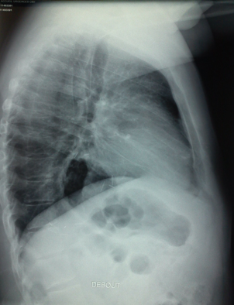
  Profil droit
    colonne vertébrale à gauche
    ombre cardiaque à notre droite.
    Les deux coupoles diaphragmatiques sont bien individualisées la droite étant plus haute.

Slide 12
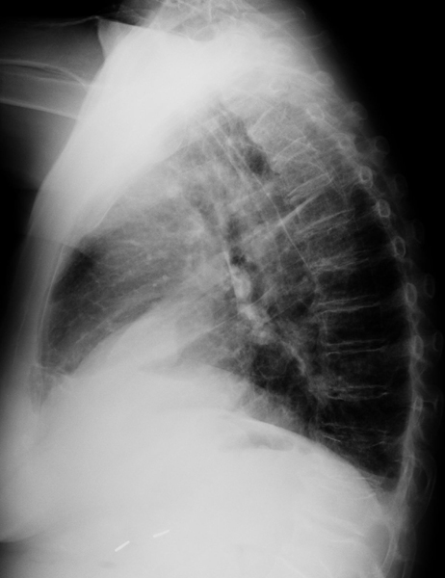
Profil gauche
  colonne vertébrale à droite
  ombre cardiaque à gauche.
  Les deux coupoles diaphragmatiques se croisent. La partie antérieure de la coupole gauche n’est visible.

Slide 15
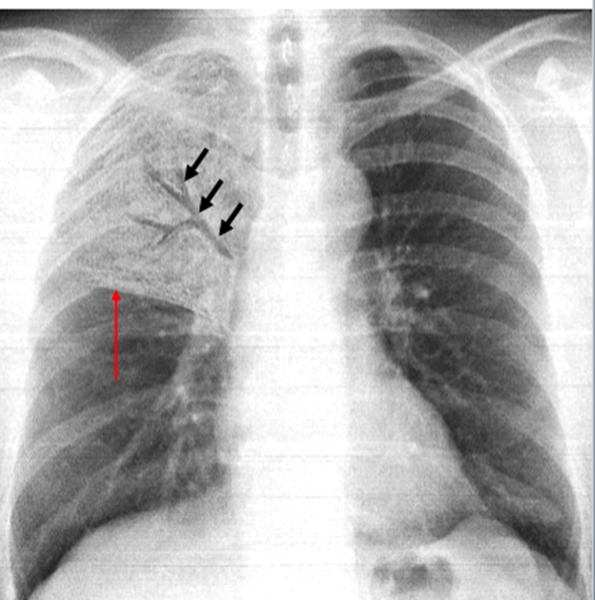

Slide 16
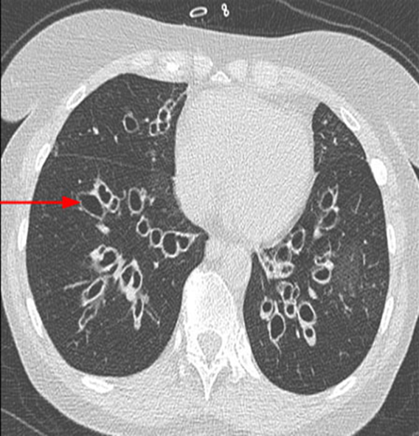
La tomographie
des radiographies de plan de coupe des poumons, elles permettent de préciser les caractères d'une image anormale d'interprétation difficile sur le cliché standard

Slide 17
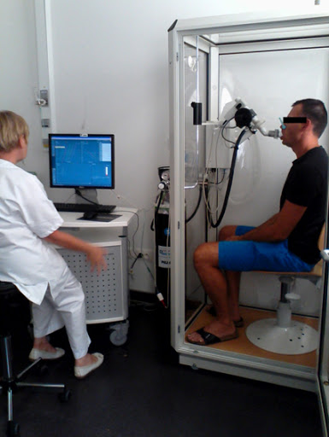
Exploration fonctionnelle respiratoire
Spiromètre : c’est un examen qui mesure les volumes respiratoires, afin de déterminer la capacité respiratoire d'un patient.

Slide 18
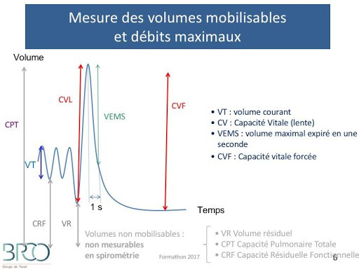
Le patient respire dans un embout relié au spiromètre, de manière normale
et forcée, il en résulte une courbe, le spirogramme.

Slide 19
Les volumes pulmonaires :
Le volume courant :(VT) :c’est le volume d’air mobilisé au cours d’un cycle respiratoire au repos
Le volume de réserve inspiratoire(VRI) :c’est le volume d’air mobilisé au cours d’une inspiration forcée
Le volume de réserve expiratoire(VRE) :c’est le volume d’air mobilisé au cours d’une expiration forcée
Le volume résiduel : c’est le volume d’air restant dans les voies respiratoires à la fin d’une expiration forcée

Slide 20
Les capacités pulmonaires :
La capacité vitale est la somme du volume courant ,du volume de réserve inspiratoire et du volume de réserve expiratoire
La capacité pulmonaire totale est la somme de la capacité vitale et du volume résiduel
Les débits :
  Le VEMS (volume expiratoire maximal seconde) : c’est le volume d’air expulsé dans la première seconde d’une expiration forcée succédant à une inspiration forcée
  L’indice de Tiffeneau : c’est le rapport ente le VEMS et la capacité vitale normalement d'environ 80 %, cet indice peut chuter à 70 % voire 60 % pendant une crise d'asthme ,d'une BPCO (bronchopneumopathie chronique obstructive),emphysème …etc.

Slide 21
3 types de syndromes
le syndrome ventilatoire obstructif (TVO)
  est caractérisé par une réduction du calibre des bronches
  La diminution du rapport VEMS sur CV (indice de Tiffeneau) permet de définir le trouble obstructif.
      VEMS/CV < 70%

Slide 22
le syndrome ventilatoire restrictif (TVR)
  se définit par une diminution de la capacité pulmonaire totale (CPT), qui est la somme de l'ensemble des volumes pulmonaires, d'au moins 20% par rapport à la théorique.
  Les maladies du parenchyme pulmonaire, les pneumopathies infiltratives diffuses, les atteintes de la cage thoracique, les maladies neuromusculaires en sont les principales étiologies.

Slide 23
le syndrome ventilatoire mixte
  c’est l’association d’un syndrome obstructif et d’un syndrome restrictif

Slide 24
Gaz du sang
Permet d’évaluer la capacité des poumons à fournir de l’o2 aux tissus et à extraire le gaz carbonique
Et la capacité des reins à réabsorber ou à excréter des bicarbonates (pour couvrir les besoins de l’équilibre acido-basique)

Slide 25

La pression partielle d’un gaz (Pa) est la pression exercé par le gaz à l’état dissous pour franchir la barrière alvéolo-capillaire (poumon sang)
  PaO2: oxygénation du sang
  PaCo2: ventilation pulmonaire
Saturation en O2 est le % de l’O2 dans le sang et dépend de la Pa02
Le potentiel hydrogène (pH) la concentration des ions H+ dans une solution
  H+ (acidose) (alcalose)
  PH = HCO3- / PaCo2

Slide 26
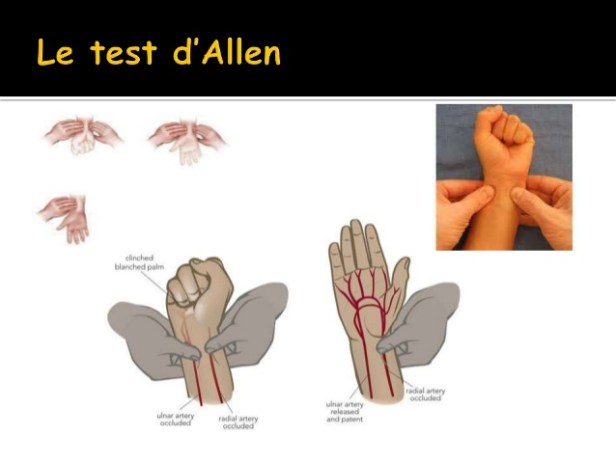

Slide 27
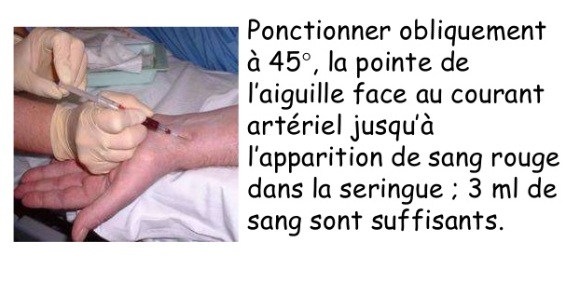

Slide 28
Après la ponction comprimer l’artère pendant 5 min avec une compresse imbibée antiseptique
Les éventuelles bulles d’air doivent être chassées immédiatement pour éviter toute altération de la PaO2
La ponction peut aussi se faire dans l’artère fémorale ou humérale
Le dosage doit être fait dans les 15 min

Slide 29
Les valeurs normales
  Pa O2 : 80-100mmHg (limite inférieur 85mmHG < 20 ans , 75mmHG >80ans)
  Pa Co2 : 35 à 45 mmHG
  SaO2 95 à 98%
  PH : 7,38 à 7,42

Slide 30
Les valeurs pathologiques
  Pa O2 : <80mmHg (Hypoxie) juge la gravité
  Pa Co2 : <35mmHG (hypocapnie) >45 (hypercapnie) oriente l’étiologie
  PH : traduit la rapidité installation des troubles
    Hypoventilation le PH baisse : acidose gazeuse
    Hyperventilation le PH augmente : alcalose gazeuse

Slide 31
Piège +++++ (sang veineux)
  Pa O2 : 40mmHg
  Pa Co2 : 45mmHg
  SaO2 75%
  PH : 7,35

Slide 32
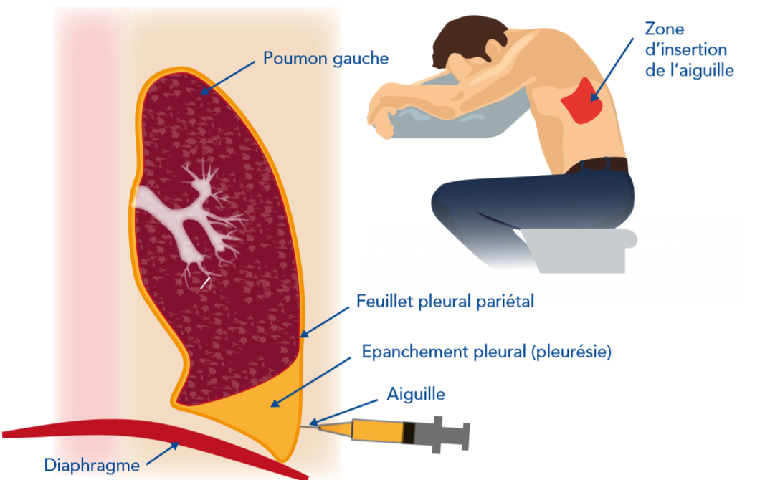
Ponction pleurale
thoracocentèse : se fait avec une aiguille de kuss, on pique à la limite supérieure de la matité de l’épanchement pleural liquidien en rasant le bord supérieure de la cote pour éviter de blesser le paquet vasculo- nerveux intercostal qui chemine au bord inferieur de la cote.

Slide 33
Contre indication
  Epanchement de petit abondance
  Troubles de l’hémostase
  Pathologie cutané au site de ponction
  Cause cardiaque évidente
Réaliser une radiographie post ponction SYSTEMATIQUE ++++
Complications : douleur pleurale, hémothorax, pneumothorax

Slide 34
Paramètres mesurés et orientation
  Aspect macroscopique :
    Clair ou citrin, purulent, hémorragique
  Biochimie :
    Protidopleurie (taux de protides) orientant vers le mécanisme (exsudat ou transsudat), glycopleurie (>0,6g/l), LDH
  Cytologie :
    % selon la prédominance cellulaire (Lymphocytaire, PNN, macrophage)
  Bactériologie :
    Examen direct (coloration gram, ziehl pour la tuberculose) et culture
  Histologie :
    Cellule néoplasique

Slide 35
Interprétation des résultats
Exsudat : protides > 30g/l ou protidopleurie/protidémie >0,5, ou LDH pleuraux / LDH sanguins >0,6
  Correspond à une lésion inflammatoire des capillaires pulmonaires laissant échapper leur contenu dont les macroprotéines
  Selon la cytologie prédominante
    PNN : infection aiguës (bactérienne tuberculose, virale, fongique), inflammatoire à proximité de la plévre(EP, abcés abdominal, hépatite, pancréatite
    Lymphocytes : infection chronique (tuberculeuse) et cancer (broncho-pulmonaire,métastase ou de la plévre) hémopathies (lymphome) et l’embolie pulmonaire (EP), maladies systémiques

Slide 36
Transsudat : absence de critère d’exsudat protidopleurie <30g/l
  Perméabilité vasculaire accrue sans lésion des capillaires par
    baisse du gradient de pression oncotique (hypo protidémie de la cirrhose, syndrome néphrotique rénale, dénutrition)
    ou augmentation de la pression hydrostatique (insuffisance cardiaque avec HTAP post capillaire: OAP)

Slide 37
Prédominance cellulaire
  Polynucléaires neutrophiles : processus aigus infectieux, pancréatite, abcés
  Lymphocytes : tuberculose, cancer, maladies systémiques
  Cellules néoplasique
Hypoglycopleurie <0,6g/l
  Causes bactériennes : tuberculose
  Pleurésie réactionnelle : foyer pulmonaire, cancers, maladies systémiques

Slide 38
Intradermoréaction à la tuberculine
À une valeur d’orientation,
Indications :
  Vérification de l’absence de tuberculose avant une primo-vaccination
  Enquête autour d’un cas de tuberculose
  Surveillance des membres des professions à caractère sanitaire ou social, exposés à la tuberculose

Slide 39
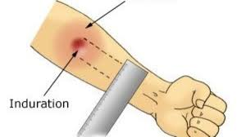
Méthode
  Réaction immunitaire d’hypersensibilité retardée
  Injection de 0,1mL de tuberculine purifiée face ant du bras
  Lecture à 48-72h : mesure de l’induration (non de l’érythème)

Slide 40
Interprétation
IDR positif
  Qq soit le statut vaccinal : IDR phlycténulaire
  Sujet non vacciné :
    >=5mm si très fort risque de contamination
    >=10mm quelque soit le contexte
  Sujet vacciné :
    >=10 mm si très fort risque de contamination
    >=15mm qq soit le contexte

Slide 41
Performances du test
Sensibilité 75-90% spécificité 35-100%
Faux positifs : vaccination BCG, tuberculose ancienne guérie, infection à mycobactérie non tuberculeuse
Faux négatif (anergie tuberculinique) 8 à 10 semaines post-infection, infection virale (rougeole, oreillons, grippe), âgées, immunodépression

Slide 42
La baciloscopie
. La bacilloscopie : c'est la recherche de bacille de Koch (B.K) dans les crachats par
examen direct sur lame et culture sur milieu de Lowenstein.

Slide 43
La bronchoscopie
La bronchoscopie : consiste à introduire dans la trachée jusqu'aux bronches, de gros calibre un bronchoscope qui est un tube muni d'un système optique. Elle permet la visualisation directe de la muqueuse bronchique et la pratique de biopsie

Slide 44
DLCO
On peut mesurer le transfert alvéolocapillaire de certains gaz ( CO en particulier)
Explore le système respiratoire dans sa globalité
La technique consiste à inhaler une quantité connue de CO , de réaliser une apnée de 10 secondes puis d’expirer
En retranchant la partie qui est expirée après l’apnée de la quantité totale de CO
On connait la quantité qui a diffusé
DLCO inférieur à 70% est pathologique

Slide 45
Merci

